Slide 1

Kompüterin texniki təminatı
Hazırladı : Əliyev Zakir

Slide 2
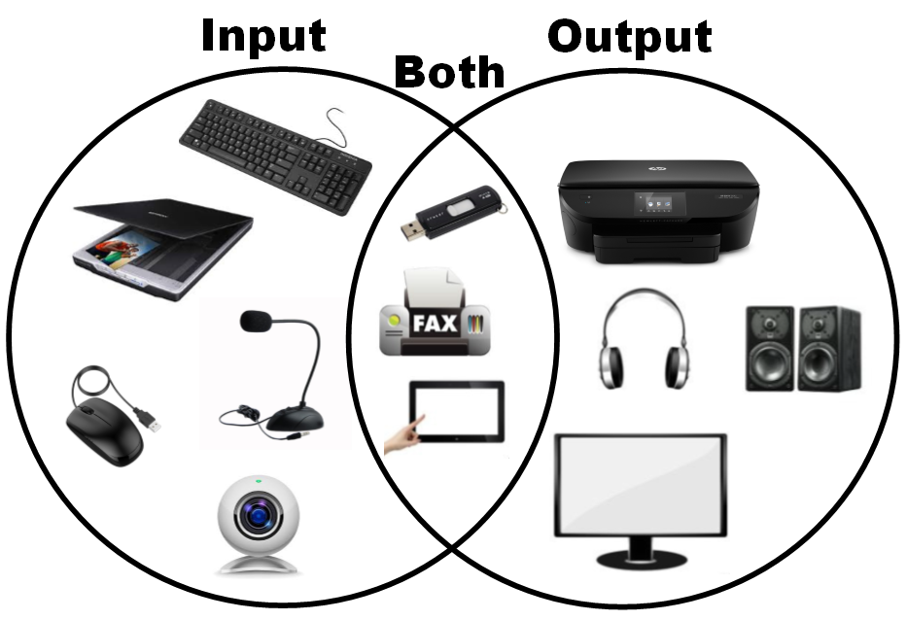

Slide 3

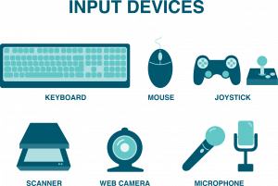
Giriş – çıxış qurğularının koməyi ilə kompüterlər ətraf mühitlə əlaqədə olur. Giriş qurğularına misal olaraq: klaviaturanı, mouse (sıçanı), skaneri, qrafiki planşeti (digitizer), web-kameranı, TV- tüneri və s. göstərmək olar.

Slide 4
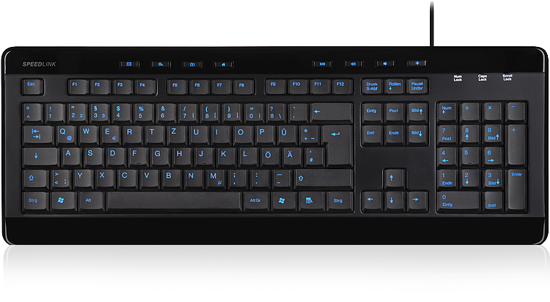
Klaviatura – kompüterə məlumatı daxil edən əsas xarici qurğulardan biri hesab olunur. Klaviaturanın köməyi ilə kompüterə istənilən simvolları (rəqəm, hərf, və s.) daxil etmək mümkündür. Klaviaturanın köməyi ilə monitorun kursorunu ekranın istənilən nöqtəsinə aparmaq və ekranda olan məlumatı printerə göndərmək mümkündür. Ümumiyyətlə, klaviaturada 102/104 klaviş(düymə) olur.

Slide 5
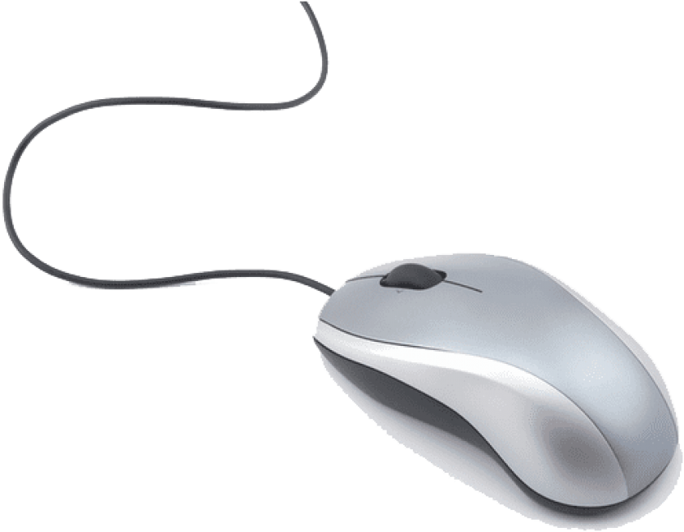
Mouse (sıçan) - kompüterə məlumat daxil edən giriş qurğusudur. Yerdəyişdirmə vericilərdən (datçiklərdən) və klavişlərdən ibarət olub əl ilə idarə edilən qurğudur. ”Mous”-u hərəkət etdirməklə kursorun displeyin üzərində hərəkətini təmin edirik. Son dövrlərdə optik və radio siqnallar vasitəsi ilə işləyən mouse-dan geniş istifadə olunur.

Slide 6
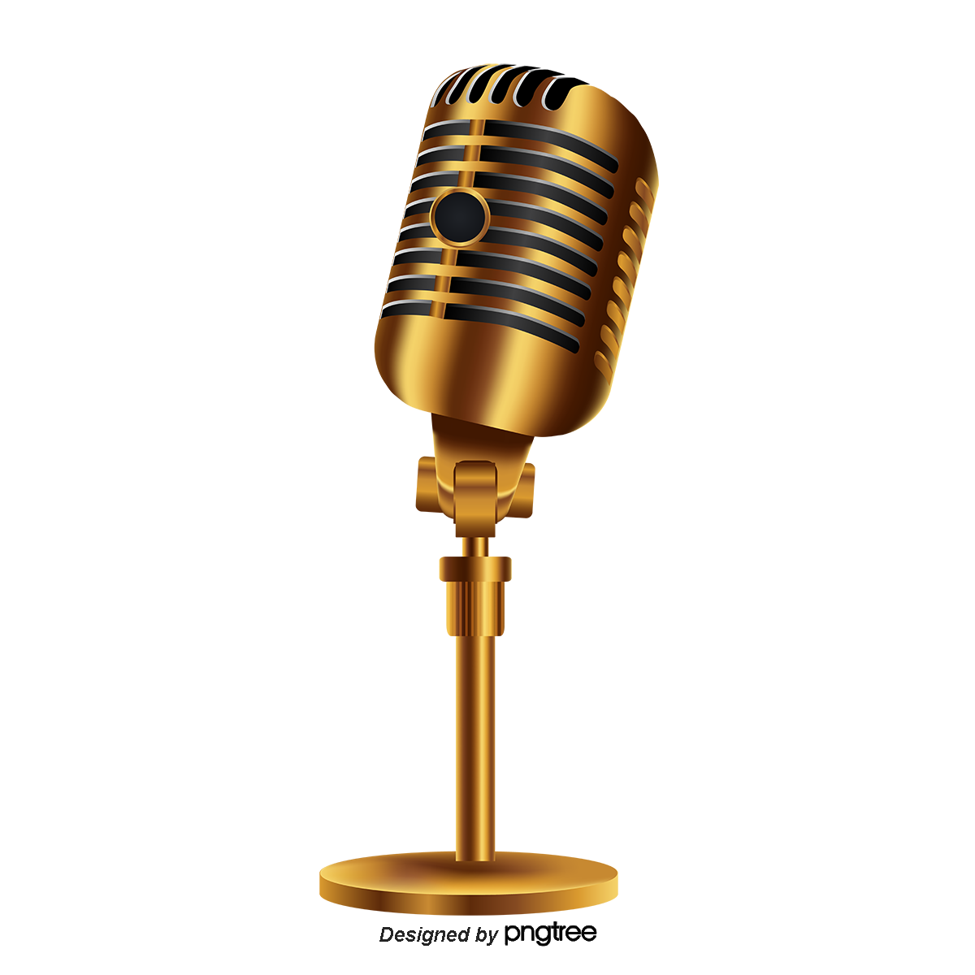
Mikrofon - səsin elektrik siqnalına çevrilməsinə təmin edən giriş qurğusudur. Mikrofonun köməyi ilə audio məlumat kompüterə daxil edilir.

Slide 7

Web-kamera – video informasiyanı (görüntüləri) kompüterə daxil edən giriş qurğusudur. Qrafiki planşet (digitizer) - əllə çəkilən şəkilləri, sxemləri, imzaları, xəritələri birbaşa kompüterə daxil edən giriş qurğusudur. Qurğu qrafiki planşetdən və qələmdən ibarətdir.

Slide 8
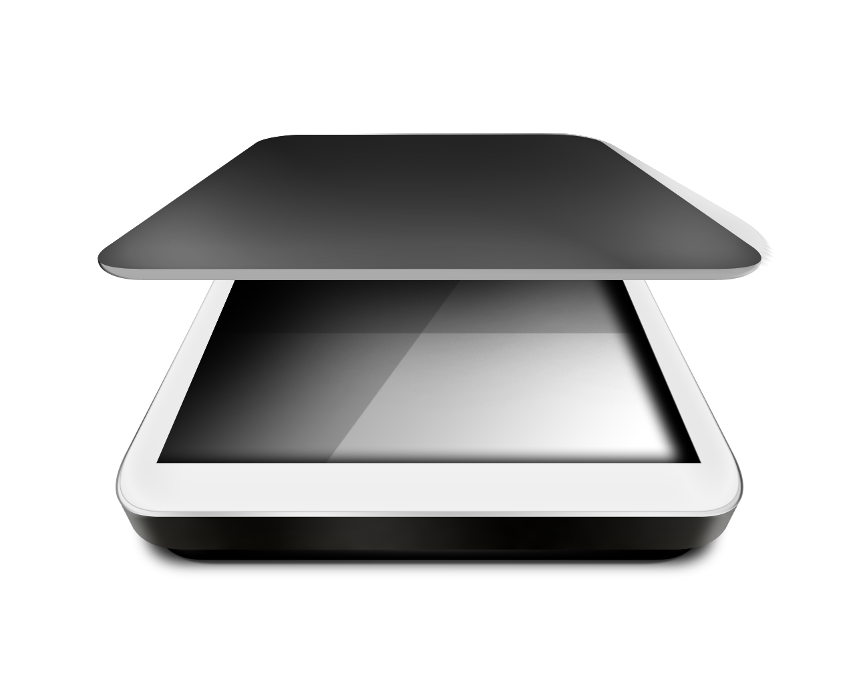
Skaner – fərdi kompüterin xarici qurğusu olub kağız üzərində olan mətn , şəkil və qrafik məlumatları kompüterə daxil etmək üçündür. Skaner məlumatı qrafiki formada oxuyur və maşının yaddaşına daxil edir. Daha sonra lazımi qrafiki redaktor proqramlarının köməyi ilə onu ikilik koda çevirərək disklərə və ya çap qurğusuna ötürülməsini təmin edir. Skaner fərdi kompüterə USB portu vasitəsi ilə qoşulur.

Slide 9
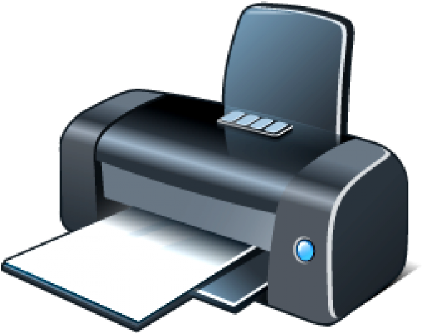
Printer – kompüterin xarici qurğusu olub, informasiyanı kağız üzərində çap etmək üçündür. İnformasiyanın çıxışa verilməsi üsuluna görə printerlər iki qrupa bölünür: simvollu və qrafiki. Simvollu printerlər sətrdəki ayrı-ayrı simvolları bütöv şəkildə çap başlığına ötürür. Qrafiki printerlərdə məlumat simvollar şəklində deyil, ayrı-ayrı nöqtələr şəklində çıxışa ötürülür.
Vahid uzunluqda bir dyümdə (1 dyüm=25.4 mm) olan nöqtələrin sayı printerin imkanlarını göstərir. Kağız üzərində şəklin qeyd edilməsi üsuluna görə printerlər iki qrupa bölünür: zərb ilə və zərbsiz çap qurğuları. Zərb çap qurğularına misal olaraq matris çap qurğularını misal göstərmək olar.

Slide 10
Səs kolonkasından (çıxış qurğusu kimi) audio məlumatları dinləmək üçün istifadə olunur. Qrafikçəkən qurğu - kompüterdən alınan qrafiki məlumatları, mürəkkəb sxemləri və şəkilləri qələmin köməyi ilə kağız üzərində çəkən çıxış qurğusudur.
Strimmer (maqnit lent qurğusu) – məlumatı maqnit lenti üzərində saxlayan yaddaş qurğusudur.Bu qurğular etibarlı işləyir, qiyməti ucuz və böyük yaddaş həcminə malik olur. Məlumatın oxunma və yazma sürəti digər yaddaş qurğularına nəzərən çox aşağıdır.Kompüterlərdə mətnin, səsin, şəkilin və görüntülərin birgə emal edilməsini təmin edən qurğu multimedia adlanır. Bu qurğu özündə mikrofonu, web-kameranı, səs kolonkasını və səs kartını birləşdirir. Səs kartından audio-video informasiyanı (analoq formasında olan) ikilik-rəqəm koduna çevirmək və əksinə ikilik kodu audio-video informasiyaya çevirmək üçün istifadə edirlər. Multimedia qurğusunun koməyi ilə kompüter şəbəkələri üzərində audio-video konfransların təşkil olunmasını həyata keçirirlər.

Slide 11
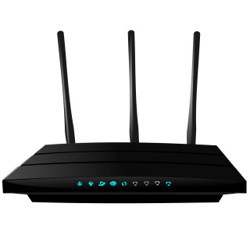
Modem (modulyator – demodulyator) – əlaqə kanallarının (telefon xətləri,radio kanal və s.) köməyi ilə məlumatları uzaq məsafələrə ötürmək və qəbul etmək üçün istifadə olunan qurğudur. Konstruktiv olaraq modemlər iki formada olur: daxili və xarici. Daxili modemlər ana plata üzərində olan sistem şinə qoşulur. Xarici modemlər isə ardıcıl Com, USB portuna qoşulur. Xarici modemlərin qiyməti nisbətən baha olur və fərdi kompüterə rahat qoşulur.
Məlumatı ötürmə sürəti 56 Kbit/san ÷ 2 Mbit/san qədər olur. Modem qurğusunun koməyi ilə istifadəçilərin kompüterləri kompüter şəbəkəsinə (İnternet) qoşulur.

Slide 12
